Slide 1
Éduquer aux médias et à l’information:
Que faire à l’école? Quelles sont les urgences?
Evelyne Bevort, mars 2014
e.bevort@clemi.fr

Slide 2
Des points de départ de référence
Article 19 de la Déclaration universelle des droits de l’homme:
« Tout individu a droit à la liberté d’opinion et d’expression; ce qui implique le droit de ne pas être inquiété pour ses opinions et celui de chercher, de recevoir et de répandre, sans considération de frontières, les informations et les idées par quelque moyen d’expression que ce soit. »
L’école parallèle

Slide 3
EAM,MI: Deux histoires parallèles
Des points communs:
dates: années 60, 80/(1982 Grünwald, 2005 Alexandrie)
Un catalyseur commun: l’UNESCO
Des acteurs impliqués
Des objectifs assez partagés: « empowerment », centrés sur les compétences
Mais des différences significatives:
Le niveau d’intervention, champs différents (opinion, citoyenneté)
La reconnaissance institutionnelle

Slide 4
De quoi s’agit il ? EAM
«…développer une appropriation critique des médias, qui permette d’en apprécier toutes les richesses et d’en faire un usage responsable tout en percevant avec justesse les limites et les travers.» Université de Louvain, 2013
« rendre chaque citoyen actif, autonome, critique envers tout document ou dispositif médiatique dont il est destinataire ou usager »

Slide 5
De quoi s’agit-il ? EMI
« (l’EMI) permet aux personnes de tous horizons de chercher, d’évaluer, d’utiliser et de créer l’information pour atteindre leurs objectifs personnels, sociaux, professionnels et éducatifs. » Unesco
« Développer chez les élèves une compréhension des médias ainsi que des phénomènes informationnels dans lesquels ils sont immergés par le biais de différents canaux…, une démystification des objets et des systèmes numériques…,une créativité permettant de devenir des acteurs autonomes et conscients et pas simplement des consommateurs de la société numérique. »C Bizot-Becchetti,11/2013
Synthèse élargie de deux domaines proches que le numérique rapproche encore à travers diverses manifestations.

Slide 6
du triangle pédagogique (J.Houssaye)…

Slide 7
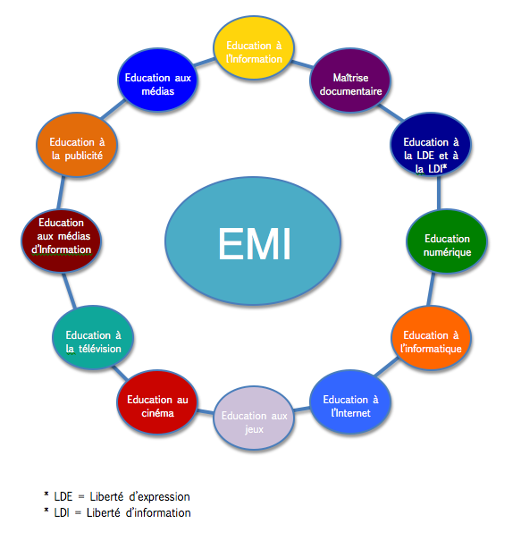
…à la Couronne de l’éducation aux médias et à l’information (Unesco)

Slide 8
Quelques principes de l’EAM/EMI
L’EMI concerne tous les médias et supports d’information
L’EMI est en évolution permanente
L’EMI est une éducation à la citoyenneté (éthique, liberté d’expression et droit à l’information) et à la responsabilité
L’EAM prend en compte la réception des médias, leur analyse et leur production
L’EMI s’appuie sur l’idée que tout message médiatique /informationnel est construit
L’EAM/EMI intègre que chaque usager élabore son propre sens en fonction de son expérience personnelle…

Slide 9
Médias et information au centre du questionnement
Information, notion ambiguë en français (actualité, données, nouvelles, événements, renseignements..)
Évolution rapide de l’information, médiatique en particulier
Co-existence de formes anciennes et nouvelles (dia 10)
Convergence numérique, réseaux sociaux(dia 11), individualisation(dia 12), sources variables(dia13 et 14), le trouble de la communication(dia15), économie des médias
Usagers , triple responsabilité de récepteur, de producteur et de diffuseur. Notion d’autorité en débat.

Slide 10
Place et impact des médias
Des médias en baisse dans leurs formes classiques: presse écrite (- 15% en kiosques), cinéma (- 5% places en salles), radios d’information; préservés sous leur forme numérique: journaux/tablettes , téléchargements, VOD; stables pour la télé (4-14ans, 2h09; +de 4 ans, 3h46 en 2013)
Place très importante du numérique dans les équipements et les pratiques: 80% des + 12 ans et 99% des 12-24ans sont Internautes.
En 2012, les Français ont eu en moyenne 42,5 contacts médias et multimédias par jour, soit près de 4% de plus qu’en 2010, et plus de 10% par rapport à 2008.(étude Media in Life de Médiamétrie)

Slide 11
Des médias sociaux de plus en plus nombreux

Slide 12

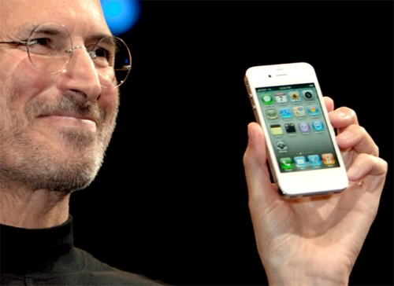

L’info à tout moment et n’importe où ?
29 novembre 2007

Slide 13
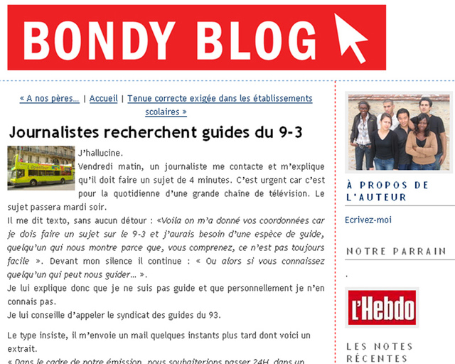
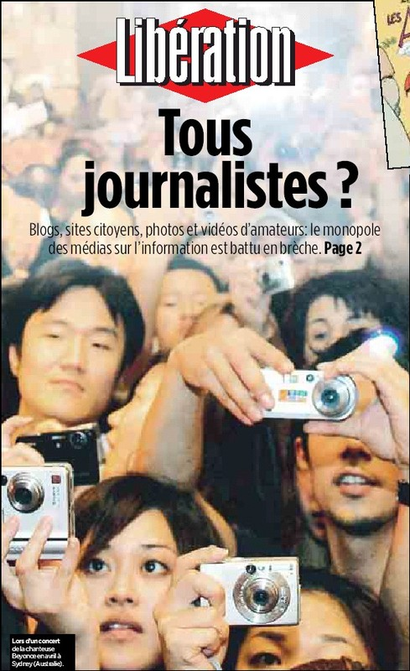
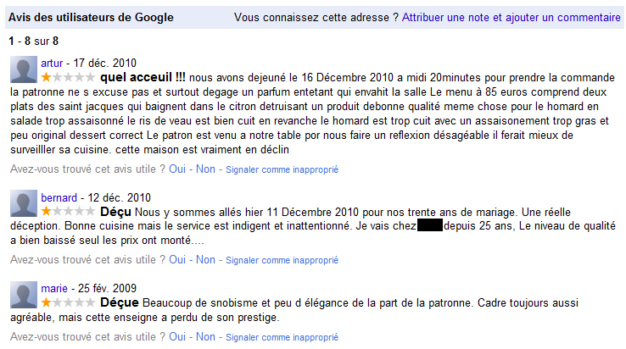
Chacun peut-il être journaliste ?
13 novembre 2005

Slide 14
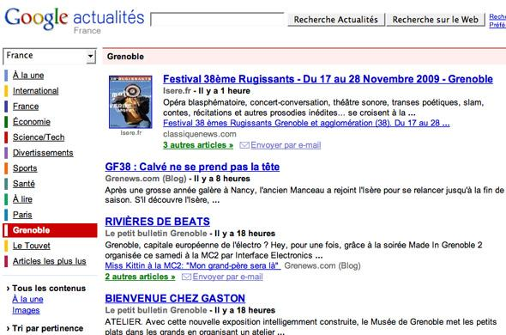
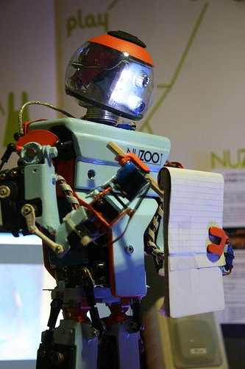

Peut-on faire une information sans les journalistes ?
14 mai 2009

Slide 15

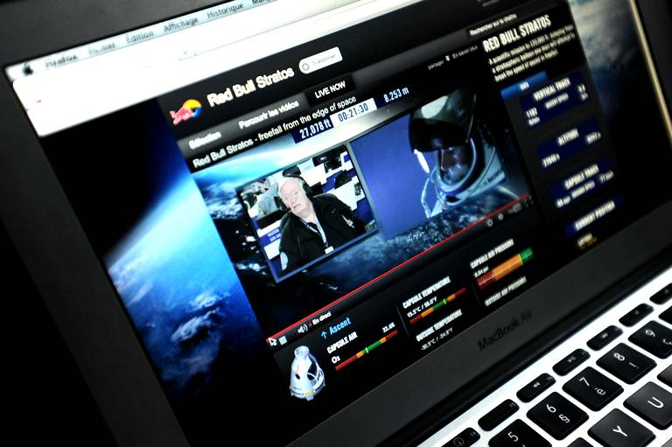

Quelles frontières entre l’information et la communication?
14 octobre 2012

Slide 16
Une évolution profonde des pratiques
Accélération des évolutions, obsolescence de + en + rapide
Consommateur/spectateur de tout: produits, culture, paysages, événements, savoirs…Economie de l’attention, Internet de l’éphémère
Canaux de la citoyenneté en mouvements: démocratie numérique? Confiance, défiance? (Baromètre TNS Sofres-La Croix)

Slide 17
Un besoin accru
Informations et connaissances passent de plus en plus par le canal des médias et du numérique
Nouveaux besoins, nouvelles compétences pour lire et écrire les différents langages (médiatiques) et leurs combinaisons, pour archiver et réutiliser, pour construire un jugement autonome et un esprit critique
L’Apprentissage tout au long de la vie renforce cette dimension. La remise à jour des connaissances se fait surtout par les médias et la gestion de l’information
Échapper à l’individualisation croissante des pratiques voire à l’égo-centration (« Bourse globale du moi »), éloge de la retenue
Maitriser les nouveaux canaux d’expression démocratique (respect d’autrui, participation à une communauté, au débat public)

Slide 18
Quelle place pour l’école?
Double entrée de l’EMI: prise en compte de la culture médiatique des jeunes: discerner, comprendre, évaluer les infos, identifier les valeurs à l’œuvre, le modèle économique
et ancrage dans les apprentissages scolaires fondamentaux (redonner du sens aux savoirs scolaires)
Pont entre l’école et l’école parallèle ou entre « à l’école » et « hors l’école »
Déjà des traces sérieuses de sa présence renforcées par la Loi de 2013 avec des contenus et des dispositifs à venir
CSProgrammes, socle et disciplines

Slide 19
Quelles modalités pour le système éducatif?
L’EMI, comme « une éducation à… »
L’EMI, comme une activité transversale
L’EMI, comme un enseignement partagé
L’EMI, comme une discipline: programmes, méthodes, …

Slide 20
Quelles urgences ?
« Hâtez vous lentement! ». Ne pas céder aux urgences mais envisager les évolutions avec profondeur
Ne pas tomber dans le technicisme mais être en veille sur les phénomènes de fond qui traduisent des mutations
La complexité de ces questions et des savoirs qu’ils nécessitent demande souplesse, adaptabilité des contenus et des formes et rien de trop figé. Laisser ouvert
Pousser encore plus loin la dimension litératie (vs apprentissage technique)
S’interroger toujours sur le sens profond des apprentissages auxquels on se consacre, sur les valeurs auxquelles ils se rattachent

Slide 21
Se poser dans le dialogue avec les élèves, avec les autres enseignants, avec les parents
Faire remonter des propositions concrètes
…

